Slide 1

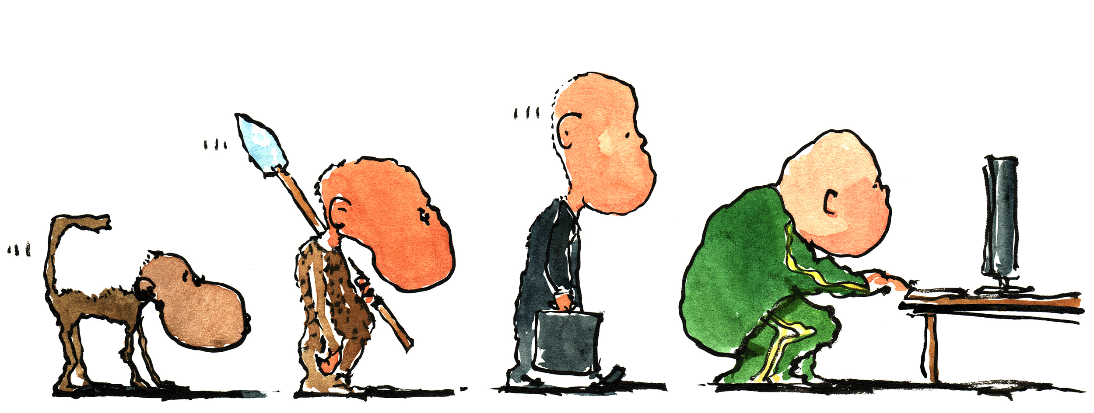

Man Chain illustration by Frits Ahlefeldt-Laurvig | CC BY-ND
Les 4: Functies
Programming (onderdeel van TICT-V1SE1-24)
HBO-ICT propedeuse blok 1

Slide 2
Functies
Functies en parameters §8.1 t/m 8.2.2
Return (en print) §8.2.5 t/m 8.2.7
Functies aanroepen §8.2.9 t/m 8.2.10
Commentaar §8.2.11

Slide 3
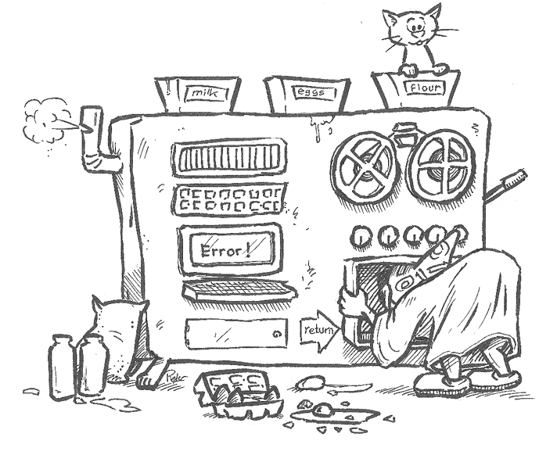
Waarom functies? (§8.1)
Hergebruik (één keer schrijven, meerdere keren gebruiken)
Hogere leesbaarheid en onderhoudbaarheid van je code
Probleem opsplitsen in subproblemen
Code hergebruiken door alleen parameters te wijzigen

Slide 4
Functies creëren (§8.2)
Een functie heeft:
een naam,
0 of meer parameters,
mogelijk een retourwaarde (return)!
Als je een functie schrijft, definieer je dat zelf:
def <functie_naam>( <parameter-lijst> ):
<acties>
Inspringen (indentatie) verplicht!

Slide 5
Functie totZiens() (§8.2.1)
en heeft géén parameters!
Functiedefinitie
De functie totZiens()…
print alleen een tekst,
heeft geen retourwaarde (return),
3
4
1
2
5
def totZiens(): print( "Tot ziens!" )
print( "Hallo!" ) totZiens() print( "Einde!" )
Het hoofdprogramma…
print ‘Hallo’,
roept methode totZiens() aan,
print ‘Einde’
Hoofdprogramma
Functieaanroep
uitvoer
Hallo!
Tot ziens!
Einde!
Let op: eerst de functiedefinitie, dan pas een functieaanroep!

Slide 6
Parameters en argumenten (§8.2.2)
en heeft één parameter!
Functiedefinitie
De functie hallo()…
print alleen vaste tekst en een naam,
heeft geen retourwaarde (return),
def hallo(naam): print("Hallo, ", naam)
hallo("Groucho") hallo("Chico") hallo("Harpo") hallo("Zeppo")
Het hoofdprogramma…
roept methode hallo() 4x aan
Hoofdprogramma
4x functieaanroep
uitvoer
"Groucho", "Chico", "Harpo" & "Zeppo" noemen we ‘argumenten’!
Parameter ‘naam’ is in feite een variabele, waaraan (‘vanzelf’) bij een functieaanroep het meegegeven argument toegekend wordt!
Hallo, Groucho!
Hallo, Chico!
Hallo, Harpo!
Hallo, Zeppo!

Slide 7
Meerdere parameters (§8.2.2)
Een functie kan ook meerdere parameters hebben:
uitvoer
2
3
4
1
5
6
7
8
def vermenigvuldig(x, y): resultaat = x * y print(resultaat) vermenigvuldig(2020, 5278238) vermenigvuldig(2, 3)
10662040760
6

Slide 8
Parameterlijst en argumenten (§8.2.2)
Er moet voor elke parameter een waarde (argument) meegegeven worden!
Niet meer, niet minder!
def vermenigvuldig(x, y): resultaat = x * y print(resultaat) vermenigvuldig(2020, 5278238)
vermenigvuldig(2020, 44, 14)
vermenigvuldig(2)
De volgorde van de argumenten bepaalt welke parameter welke waarde krijgt!
Dus: x krijgt (bij de 1e aanroep) de waarde 2020, en y de waarde 5278238

Slide 9
Oefening
Schrijf (en test) de functie gemiddelde() die 2 parameters heeft: getal1 en getal2. Print het gemiddelde van deze parameters!
Voeg een extra parameter toe (getal3), bepaal het gemiddelde van de 3 parameters, en print weer het resultaat.
Schrijf een functie cirkel_oppervlakte() met 1 parameter: straal. Bereken en print vervolgens de oppervlakte en omtrek van een cirkel met de gegeven straal. Gebruik π uit de module ‘math’.

Slide 10
Parameters beter bekeken
Parameters verwijzen naar de oorspronkelijke waarden:
Functie namespace
def verander(x): x = 10 x = 5 print(x) verander(x) print(x)
uitvoer
5
5
x
x
10
5
Global namespace
Overschrijven creëert enkel een nieuwe waarde in de functie namespace!

Slide 11
Oefening
Neem het programma van de vorige slide over. Pas het aan zodat er geen integer maar een list met twee getallen wordt gemaakt en doorgegeven aan de functie. Is er verschil in werking?
Probeer nu in de functie (in plaats van de parameter te overschrijven) een getal in de lijst te vervangen door een ander getal. Verandert dit de uitvoer? Kan je dat verklaren?

Slide 12
Retourwaarden (return) (§8.2.5)
Parameter = invoer van de functie
Gebruik ‘return’ voor uitvoer van de functie
De returnwaarde kan je weer opslaan in een variabele:
Let op: na een ‘return’ eindigt de functie direct!
from math import sqrt def pythagoras(a, b): return sqrt(a*a + b*b) zijde_c = pythagoras(3, 4) print(zijde_c)

Slide 13
Wat als een argument incorrect is? (§8.2.5)
Deze functies returnen (impliciet en expliciet) soms ‘niets’. Python noemt dat ‘None’:
Omdat een returnwaarde voor deze functie logisch is, kan je beter altijd iets returnen:
def pythagoras(a, b): if a > 0 and b > 0: return sqrt(a*a + b*b)
def pythagoras(a, b): if a <= 0 or b <= 0: return -1
return sqrt(a*a + b*b)
def pythagoras(a, b): if a <= 0 or b <= 0: return return sqrt(a*a + b*b)
-1 is een goede kandidaat, want hiermee is duidelijk dat de berekening niet lukte

Slide 14
Retourwaarden gebruiken (§8.2.5)
from math import sqrt def pythagoras(a, b): if a <= 0 or b <= 0: return -1 return sqrt(a*a + b*b) num1 = int(input("Geef zijde 1: ")) num2 = int(input("Geef zijde 2: ")) num3 = pythagoras(num1, num2) if num3 < 0: print("De getallen kunnen niet worden gebruikt.") else: print("De lengte van de diagonaal is", num3)
Op basis van de returnwaarde kan je beslissingen nemen:

Slide 15
Oefening
Pas je functie gemiddelde() aan, en return het gemiddelde. Print de retourwaarde van de functie uit. Zorg dat de print() aanroep NIET in de functie staat!
Schrijf functie bereik() die:
een lijst met getallen als invoer (parameter) heeft
het bereik van de getallen in de lijst retourneert
Het bereik is het verschil tussen het grootste en kleinste getal in de lijst
Schrijf ook een ‘hoofdprogramma’ waarin je de functie aanroept, en print ‘groot bereik’ als de retourwaarde van de functie groter is dan 100, anders print je ‘klein bereik’.

Slide 16
Commentaar & docstrings (§4.6)
Keuzes en/of toelichting kan je opnemen in je code!
Docstrings (functiebeschrijving) begin en eindig je met 3x " ("""):
Inline comment (begint met #) als je code wilt verduidelijken:
def pythagoras(a, b): """ Berekent de schuine zijde van een rechte driehoek. Args: a (int): lengte eerste rechte zijde b (int): lengte tweede rechte zijde Returns: float: lengte schuine zijde int: -1 indien a <= 0 en/of b <= 0 """
if a <= 0 or b <= 0: # Inline commentaar kan ook, maar wees spaarzaam! return -1 # Commentaar ACHTER een regel mag ook! return sqrt(a*a + b*b)

Slide 17
Het verschil tussen return en print (§8.2.6)
def print3(): print(3) print3()
Vergelijk deze twee functies; Wat is beter? Heeft jouw voorkeur?
De print-functie gebruik je voor één doel: printen!
De return-functie geeft een resultaat dat je kunt gebruiken voor verschillende doeleinden!
Gebruik return als je het resultaat van jouw functie wilt gebruiken in andere code!
def return3(): return 3 print(return3())
def print3(): print(3) # Runtime error: x = 2 ** print3() print(x)
def return3(): return 3 x = 2 ** return3() print(x)

Slide 18
Functies vanuit functies aanroepen (§8.2.9)
Functies mogen andere functies aanroepen
Die moeten wel ‘bekend’ zijn.
Functie afstand ‘kent’ functie pythagoras, omdat die gedefinieerd is voordat afstand werd aangeroepen:
from math import sqrt def afstand(x1, y1, x2, y2): return pythagoras(abs(x1- x2), abs(y1- y2)) def pythagoras(a, b): if a <= 0 or b <= 0: return -1 return sqrt(a*a + b*b) print(afstand(1, 1, 4, 5))

Slide 19
Oefening
Schrijf een functie printx() die alleen de letter “x” print. Schrijf daarna een functie meerderex() die als argument een integer krijgt en die zo vaak de letter “x” print als de integer aangeeft. Daartoe roept de functie meerderex() zo vaak als nodig de functie printx() aan.

Slide 20
Opdracht(en)
Deze les:
Maak de quiz (optioneel)
Maak openstaande opdrachten af
Voor volgende les:
Maak de voorbereidingsopdrachten
Lees de op Canvas genoemde literatuur!!
Start met de oefeningen op Canvas

